Slide 1
מערכת שידורים לאומית
שקופית זו היא חובה
עליכם להתקין את הפונט Varela Round לפני תחילת העבודה.
אם ברצונכם לצפות בהנחיות להתקנת פונט Varela Round, תוכלו לעשות זאת בקלות.
צפו בסרטון הבא:
https://www.youtube.com/watch?v=NN9IgGTwbF0&feature=youtu.be
קישור להורדת הפונט
(אשרו את הודעת האבטחה)

Slide 2
מבוא למבנה המחשב
שקופית זו היא חובה
מלאו את פרטי השיעור, המקצוע והמורה .
(אין צורך להשאיר את הכיתובים "שם השיעור" , "המקצוע", מחקו אותם וכתבו רק את הפרטים עצמם).
קורס מערכות מחשב ואסמבלי
צביקה שטרקמן
תודה למרי גבע על העזרה בהכנת המצגות ובבדיקת התכנים

Slide 3
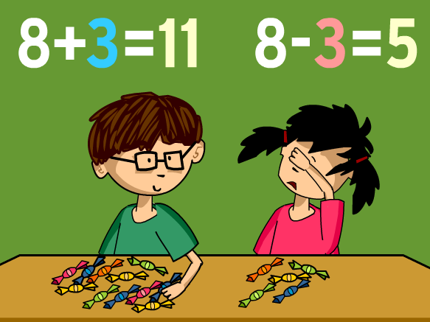
מה נלמד היום
פרטו בשקופית זו את נושאי הלימוד של השיעור
פקודות אריתמטיות:
  פקודת החיבור
  פקודת החיסור

Slide 4
הוראת חיבור
פריסה 2
(הפריסות שונות זו מזו במיקום תיבות הטקסט וגרפיקת הרקע,
ותוכלו לגוון ביניהן)
ADD opnd1, opnd2
את השקופית הזו תוכלו לשכפל, על מנת ליצור שקופיות נוספות הזהות לה – אליהן תוכלו להכניס את התכנים.
כדי לשכפל אותה, לחצו עליה קליק ימיני בתפריט השקופיות בצד ובחרו
"שכפל שקופית" או "Duplicate Slide"
(מחקו ריבוע זה לאחר הקריאה)
קוד ההוראה : ADD –מהמילה האנגלית ADD (לחבר)
פעולת ההוראה : opnd2 יחובר ל opnd1. אין שינוי ב- opnd2, התוצאה תישמר ב- opnd1.
opnd1 | opnd2
זיכרון | אוגר
אוגר | זיכרון
אוגר | אוגר
אוגר | קבוע
זיכרון | קבוע
צירופי אופרנדים אפשריים:

Slide 5
הוראת חיבור
פריסה 2
(הפריסות שונות זו מזו במיקום תיבות הטקסט וגרפיקת הרקע,
ותוכלו לגוון ביניהן)
ADD opnd1, opnd2
את השקופית הזו תוכלו לשכפל, על מנת ליצור שקופיות נוספות הזהות לה – אליהן תוכלו להכניס את התכנים.
כדי לשכפל אותה, לחצו עליה קליק ימיני בתפריט השקופיות בצד ובחרו
"שכפל שקופית" או "Duplicate Slide"
(מחקו ריבוע זה לאחר הקריאה)
דוגמאות:
דוגמה | אופרנד היעד | אופרנד המקור
add ax, bx | אוגר | אוגר
add al, 10h | אוגר | קבוע (נתון מיידי)
add ax, [x] | אוגר | תא בזיכרון, משתנה
add [x], 160 | תא בזיכרון | קבוע (נתון מיידי)
add [counter], al | תא בזיכרון | אוגר
add bx, 10h | אוגר | קבוע (נתון מיידי)
add [byte ptr bx], 0 | תא בזיכרון | קבוע (נתון מיידי)

Slide 6
הוראת חיבור
פריסה 2
(הפריסות שונות זו מזו במיקום תיבות הטקסט וגרפיקת הרקע,
ותוכלו לגוון ביניהן)
ADD opnd1, opnd2
השפעה על הדגלים:
את השקופית הזו תוכלו לשכפל, על מנת ליצור שקופיות נוספות הזהות לה – אליהן תוכלו להכניס את התכנים.
כדי לשכפל אותה, לחצו עליה קליק ימיני בתפריט השקופיות בצד ובחרו
"שכפל שקופית" או "Duplicate Slide"
(מחקו ריבוע זה לאחר הקריאה)
תיאור | שם דגל
נדלק אם תוצאת החישוב היא 0 | דגל האפס - ZF
נדלק אם הסיבית המשמעותית ביותר בתוצאת החישוב (ה-MSB, ביט הסימן) היא 1 (כלומר מספר שלילי במקרה של signed( | דגל הסימן - SF
נדלק אם תוצאת החישוב גולשת מהתחום של אופרנד היעד (עבור מספרים unsigned) | דגל הנשא - CF

Slide 7
הוראת חיבור
פריסה 2
(הפריסות שונות זו מזו במיקום תיבות הטקסט וגרפיקת הרקע,
ותוכלו לגוון ביניהן)
ADD opnd1, opnd2
השפעה על הדגלים:
את השקופית הזו תוכלו לשכפל, על מנת ליצור שקופיות נוספות הזהות לה – אליהן תוכלו להכניס את התכנים.
כדי לשכפל אותה, לחצו עליה קליק ימיני בתפריט השקופיות בצד ובחרו
"שכפל שקופית" או "Duplicate Slide"
(מחקו ריבוע זה לאחר הקריאה)
תיאור | שם דגל
נדלק אם תוצאת החישוב אינה הגיונית מבחינה מתמטית (עבור signed) | דגל הגלישה - OF
נדלק כאשר קיים נשא בין סיבית 3 לסיבית 4 (הוא משמש בחישוב מספרים המיוצגים בקוד BCD בו בכל בית מאוחסנות שתי ספרות עשרוניות). | דגל נשא למחצה - AF
נדלק כאשר בבית התחתון מספר הסיביות שהן 1 הוא זוגי. הוא משתמש ביישומי תקשורת לבדיקה האם בית ששודר ממחשב למחשב התקבל בצורה תקינה. | דגל זוגיות - PF

Slide 8
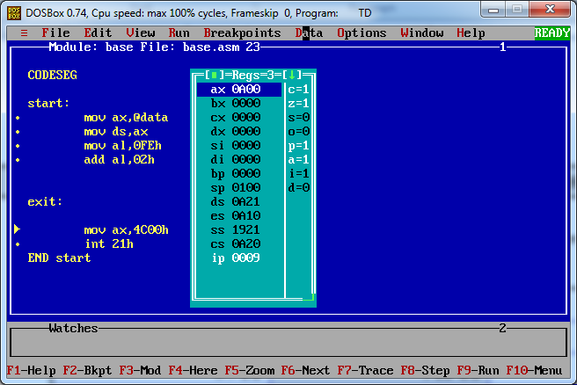
הוראת חיבור
פריסה 2
(הפריסות שונות זו מזו במיקום תיבות הטקסט וגרפיקת הרקע,
ותוכלו לגוון ביניהן)
דגל האפס ZF – נדלק אם תוצאת החישוב היא 0.
שימו לב: במקרה זה גם C=1
בדוגמה שלפנינו חיברנו
2 מספרים של 8 ביטים.
את השקופית הזו תוכלו לשכפל, על מנת ליצור שקופיות נוספות הזהות לה – אליהן תוכלו להכניס את התכנים.
כדי לשכפל אותה, לחצו עליה קליק ימיני בתפריט השקופיות בצד ובחרו
"שכפל שקופית" או "Duplicate Slide"
(מחקו ריבוע זה לאחר הקריאה)
FEh + 2h = (1) 00

Slide 9
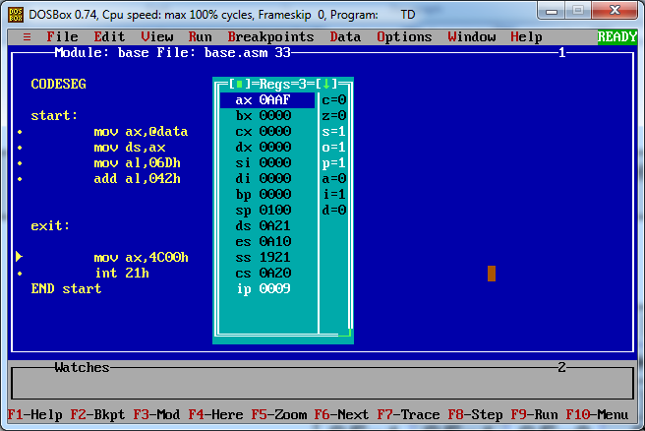
הוראת חיבור
פריסה 2
(הפריסות שונות זו מזו במיקום תיבות הטקסט וגרפיקת הרקע,
ותוכלו לגוון ביניהן)
דגל הסימן SF – נדלק אם בתוצאת החישוב הסיבית המשמעותית ביותר היא 1.
שימו לב שבמקרה זה גם O=1
את השקופית הזו תוכלו לשכפל, על מנת ליצור שקופיות נוספות הזהות לה – אליהן תוכלו להכניס את התכנים.
כדי לשכפל אותה, לחצו עליה קליק ימיני בתפריט השקופיות בצד ובחרו
"שכפל שקופית" או "Duplicate Slide"
(מחקו ריבוע זה לאחר הקריאה)
6Dh + 42h = AFh
(+) + (+) = (-)

Slide 10
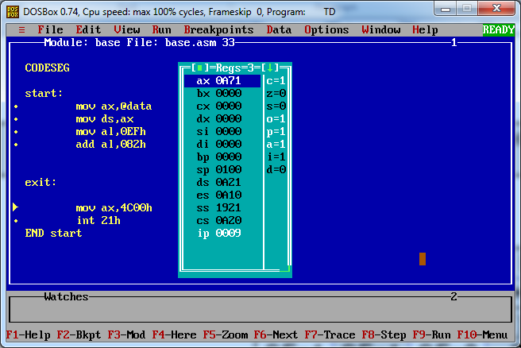
הוראת חיבור
פריסה 2
(הפריסות שונות זו מזו במיקום תיבות הטקסט וגרפיקת הרקע,
ותוכלו לגוון ביניהן)
דגל הנשא CF – נדלק אם תוצאת החישוב גולשת מהתחום של אופרנד היעד.
שימו לב: בדוגמה גם Overflow נדלק. למה?
את השקופית הזו תוכלו לשכפל, על מנת ליצור שקופיות נוספות הזהות לה – אליהן תוכלו להכניס את התכנים.
כדי לשכפל אותה, לחצו עליה קליק ימיני בתפריט השקופיות בצד ובחרו
"שכפל שקופית" או "Duplicate Slide"
(מחקו ריבוע זה לאחר הקריאה)
EFh + 82h = (1) 71h

Slide 11
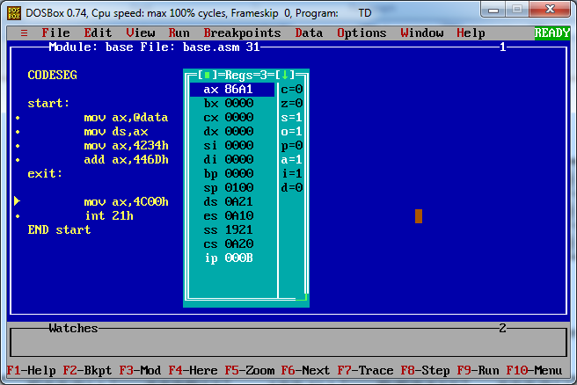
הוראת חיבור
פריסה 2
(הפריסות שונות זו מזו במיקום תיבות הטקסט וגרפיקת הרקע,
ותוכלו לגוון ביניהן)
דגל הגלישה OF – נדלק אם תוצאת החישוב אינה הגיונית (אריתמטית):
את השקופית הזו תוכלו לשכפל, על מנת ליצור שקופיות נוספות הזהות לה – אליהן תוכלו להכניס את התכנים.
כדי לשכפל אותה, לחצו עליה קליק ימיני בתפריט השקופיות בצד ובחרו
"שכפל שקופית" או "Duplicate Slide"
(מחקו ריבוע זה לאחר הקריאה)
4234h + 446Dh = 86A1h
(+) + (+) = (-)

Slide 12
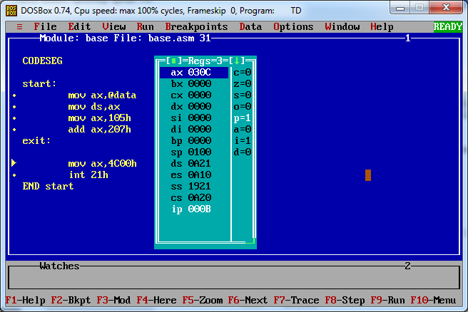
הוראת חיבור
פריסה 2
(הפריסות שונות זו מזו במיקום תיבות הטקסט וגרפיקת הרקע,
ותוכלו לגוון ביניהן)
דגל הזוגיות PF – נדלק כאשר בבית התחתון מספר הסיביות שהן 1 הוא זוגי:
את השקופית הזו תוכלו לשכפל, על מנת ליצור שקופיות נוספות הזהות לה – אליהן תוכלו להכניס את התכנים.
כדי לשכפל אותה, לחצו עליה קליק ימיני בתפריט השקופיות בצד ובחרו
"שכפל שקופית" או "Duplicate Slide"
(מחקו ריבוע זה לאחר הקריאה)

Slide 13
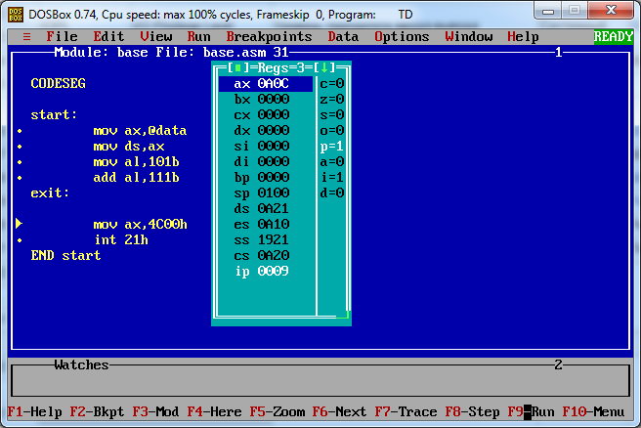
הוראת חיבור
פריסה 2
(הפריסות שונות זו מזו במיקום תיבות הטקסט וגרפיקת הרקע,
ותוכלו לגוון ביניהן)
דגל הנשא למחצה AF – נדלק כאשר קיים נשא בין סיבית 3 לסיבית 4 והוא משמש בחישוב מספרים המיוצגים בקוד BCD בו בכל בית מאוחסנות שתי ספרות עשרוניות:
את השקופית הזו תוכלו לשכפל, על מנת ליצור שקופיות נוספות הזהות לה – אליהן תוכלו להכניס את התכנים.
כדי לשכפל אותה, לחצו עליה קליק ימיני בתפריט השקופיות בצד ובחרו
"שכפל שקופית" או "Duplicate Slide"
(מחקו ריבוע זה לאחר הקריאה)
00000101
00000111
------------
00001100

Slide 14
הוראת חיסור
פריסה 2
(הפריסות שונות זו מזו במיקום תיבות הטקסט וגרפיקת הרקע,
ותוכלו לגוון ביניהן)
SUB opnd1, opnd2
את השקופית הזו תוכלו לשכפל, על מנת ליצור שקופיות נוספות הזהות לה – אליהן תוכלו להכניס את התכנים.
כדי לשכפל אותה, לחצו עליה קליק ימיני בתפריט השקופיות בצד ובחרו
"שכפל שקופית" או "Duplicate Slide"
(מחקו ריבוע זה לאחר הקריאה)
קוד ההוראה : SUB – קיצור של המילה האנגלית Subtract (לחסר)
פעולת ההוראה : opnd2 יחוסר מ- opnd1. אין שינוי ב- opnd2, התוצאה תישמר ב- opnd1.
opnd1 | opnd2
זיכרון | אוגר
אוגר | זיכרון
אוגר | אוגר
אוגר | קבוע
זיכרון | קבוע
צירופי אופרנדים אפשריים:

Slide 15
הוראת חיסור
פריסה 2
(הפריסות שונות זו מזו במיקום תיבות הטקסט וגרפיקת הרקע,
ותוכלו לגוון ביניהן)
SUB opnd1, opnd2
את השקופית הזו תוכלו לשכפל, על מנת ליצור שקופיות נוספות הזהות לה – אליהן תוכלו להכניס את התכנים.
כדי לשכפל אותה, לחצו עליה קליק ימיני בתפריט השקופיות בצד ובחרו
"שכפל שקופית" או "Duplicate Slide"
(מחקו ריבוע זה לאחר הקריאה)
דוגמה | אופרנד היעד | אופרנד המקור
sub ax, bx | אוגר | אוגר
sub al, 10h | אוגר | קבוע (נתון מיידי)
sub ax, [x] | אוגר | תא בזיכרון
sub [x], 160 | תא בזיכרון | קבוע (נתון מיידי)
sub [counter], al | תא בזיכרון | אוגר
sub bx, 10h | אוגר | קבוע (נתון מיידי)
sub [byte ptr bx], 0 | תא בזיכרון | קבוע (נתון מיידי)
דוגמאות:

Slide 16
הוראת חיסור
פריסה 2
(הפריסות שונות זו מזו במיקום תיבות הטקסט וגרפיקת הרקע,
ותוכלו לגוון ביניהן)
SUB opnd1, opnd2
את השקופית הזו תוכלו לשכפל, על מנת ליצור שקופיות נוספות הזהות לה – אליהן תוכלו להכניס את התכנים.
כדי לשכפל אותה, לחצו עליה קליק ימיני בתפריט השקופיות בצד ובחרו
"שכפל שקופית" או "Duplicate Slide"
(מחקו ריבוע זה לאחר הקריאה)
השפעה על הדגלים:
תיאור | שם דגל
נדלק אם תוצאת החישוב היא 0 | דגל האפס - ZF
נדלק אם תוצאת החישוב בסיבית המשמעותית ביותר (MSB) היא 1 (עבור מספר שלילי – signed) | דגל הסימן - SF
נדלק אם תוצאת החישוב גולשת מהתחום של אופרנד היעד, עבור unsigned | דגל הנשא - CF

Slide 17
הוראת חיסור
פריסה 2
(הפריסות שונות זו מזו במיקום תיבות הטקסט וגרפיקת הרקע,
ותוכלו לגוון ביניהן)
SUB opnd1, opnd2
את השקופית הזו תוכלו לשכפל, על מנת ליצור שקופיות נוספות הזהות לה – אליהן תוכלו להכניס את התכנים.
כדי לשכפל אותה, לחצו עליה קליק ימיני בתפריט השקופיות בצד ובחרו
"שכפל שקופית" או "Duplicate Slide"
(מחקו ריבוע זה לאחר הקריאה)
השפעה על הדגלים:
תיאור | שם דגל
נדלק אם תוצאת החישוב אינה הגיונית מבחינה מתמטית, עבור signed | דגל הגלישה - OF
נדלק כאשר קיים נשא בין סיבית 3 לסיבית 4 ( משמש בחישוב מספרים המיוצגים בקוד BCD בו בכל בית מאוחסנות שתי ספרות עשרוניות). | דגל נשא למחצה - AF
נדלק כאשר בבית התחתון מספר הסיביות שהן 1 הוא זוגי. (משמש בתקשורת לבדיקה האם בית ששודר ממחשב למחשב התקבל בצורה תקינה). | דגל זוגיות - PF

Slide 18
הוראת הגדלה ב- 1
פריסה 2
(הפריסות שונות זו מזו במיקום תיבות הטקסט וגרפיקת הרקע,
ותוכלו לגוון ביניהן)
INC opnd
את השקופית הזו תוכלו לשכפל, על מנת ליצור שקופיות נוספות הזהות לה – אליהן תוכלו להכניס את התכנים.
כדי לשכפל אותה, לחצו עליה קליק ימיני בתפריט השקופיות בצד ובחרו
"שכפל שקופית" או "Duplicate Slide"
(מחקו ריבוע זה לאחר הקריאה)
קוד ההוראה : INC – קיצור המילה Increment (הגדל)
פעולת ההוראה: הגדל את תוכנו של opnd ב- 1.
השפעה על הדגלים: PF, AF, ZF, SF, OF (לא משפיעה על CF)
דוגמה | אופרנד
inc ax | אוגר
inc [byte ptr x] | תא זיכרון

Slide 19
הוראת הפחתה ב- 1
פריסה 2
(הפריסות שונות זו מזו במיקום תיבות הטקסט וגרפיקת הרקע,
ותוכלו לגוון ביניהן)
DEC opnd
את השקופית הזו תוכלו לשכפל, על מנת ליצור שקופיות נוספות הזהות לה – אליהן תוכלו להכניס את התכנים.
כדי לשכפל אותה, לחצו עליה קליק ימיני בתפריט השקופיות בצד ובחרו
"שכפל שקופית" או "Duplicate Slide"
(מחקו ריבוע זה לאחר הקריאה)
קוד ההוראה : DEC – קיצור המילה Decrement (הפחת)
פעולת ההוראה: הפחת את תוכנו של opnd ב- 1.
השפעה על הדגלים: PF, AF, ZF, SF, OF (לא משפיעה על CF)
דוגמה | אופרנד
dec ax | אוגר
dec [byte ptr x] | תא זיכרון

Slide 20
סיכום
פרטו בשקופית זו את נושאי הלימוד של השיעור
פקודות אריתמטיות:
  פקודת החיבור
  פקודת החיסור

Slide 21
מה נלמד
פרטו בשקופית זו את נושאי הלימוד של השיעור
פקודות חיבור מורכבות יותר
נראה דוגמת הרצה

Slide 22
הוראת חיבור עם נשא
פריסה 2
(הפריסות שונות זו מזו במיקום תיבות הטקסט וגרפיקת הרקע,
ותוכלו לגוון ביניהן)
ADC opnd1, opnd2
את השקופית הזו תוכלו לשכפל, על מנת ליצור שקופיות נוספות הזהות לה – אליהן תוכלו להכניס את התכנים.
כדי לשכפל אותה, לחצו עליה קליק ימיני בתפריט השקופיות בצד ובחרו
"שכפל שקופית" או "Duplicate Slide"
(מחקו ריבוע זה לאחר הקריאה)
קוד ההוראה : ADC – קיצור של המשפט Add With Carry
פעולת ההוראה : חבר את אופרנד המקור לאופרנד היעד ולדגל הנשא ואחסן את התוצאה באופרנד היעד
פעולת ההוראה : opnd1 = opnd1 + opnd2 + CF
השפעה על הדגלים: CF, PF, AF, ZF, SF, OF

Slide 23
הוראת חיבור עם נשא
פריסה 2
(הפריסות שונות זו מזו במיקום תיבות הטקסט וגרפיקת הרקע,
ותוכלו לגוון ביניהן)
ADC opnd1, opnd2
כאשר לא נוצר נשא – תוצאת החישוב היא כמו בפקודת add:
את השקופית הזו תוכלו לשכפל, על מנת ליצור שקופיות נוספות הזהות לה – אליהן תוכלו להכניס את התכנים.
כדי לשכפל אותה, לחצו עליה קליק ימיני בתפריט השקופיות בצד ובחרו
"שכפל שקופית" או "Duplicate Slide"
(מחקו ריבוע זה לאחר הקריאה)
69h
45h
------------
AEh

Slide 24
הוראת חיבור עם נשא – כאשר נוצר נשא
פריסה 2
(הפריסות שונות זו מזו במיקום תיבות הטקסט וגרפיקת הרקע,
ותוכלו לגוון ביניהן)
ADC opnd1, opnd2
הפעולה מתבצעת כמו add, ובנוסף הנשא מתחבר לתוצאת החישוב.
דוגמה:
נתון DX = 20A0h
ונתונים 2 משתנים בגודל byte שרוצים לחבר את השרשור שלהם ל-DX:
lowNum = 70h, highNum = 50h
שביחד יוצרים שרשור של 5070h
את השקופית הזו תוכלו לשכפל, על מנת ליצור שקופיות נוספות הזהות לה – אליהן תוכלו להכניס את התכנים.
כדי לשכפל אותה, לחצו עליה קליק ימיני בתפריט השקופיות בצד ובחרו
"שכפל שקופית" או "Duplicate Slide"
(מחקו ריבוע זה לאחר הקריאה)
20A0h
70h
------------
(1)10h
2010h
50h
1
------------
7110h
DATASEG
lowNum db 70h
highNum db 50h
CODESEG
mov dx, 20A0h
add dl, lowNum
adc dh, hignNum

Slide 25
דרך אחרת לביצוע החישוב הזה
פריסה 2
(הפריסות שונות זו מזו במיקום תיבות הטקסט וגרפיקת הרקע,
ותוכלו לגוון ביניהן)
אותה דוגמה:
נתון DX = 20A0h
ונתונים 2 משתנים בגודל byte שרוצים לחבר את השרשור שלהם ל-DX:
lowNum = 70h, highNum = 50h
את השקופית הזו תוכלו לשכפל, על מנת ליצור שקופיות נוספות הזהות לה – אליהן תוכלו להכניס את התכנים.
כדי לשכפל אותה, לחצו עליה קליק ימיני בתפריט השקופיות בצד ובחרו
"שכפל שקופית" או "Duplicate Slide"
(מחקו ריבוע זה לאחר הקריאה)
DX = 20A0h
AX(AH:AL) = 5070h
------------
7110h
חיסרון:
שימוש בעוד רגיסטר
ביצוע של עוד פקודה
DATASEG
lowNum db 70h
highNum db 50h
CODESEG
mov dx, 20A0h
mov al, lowNum
mov ah, hignNum
add dx, ax

Slide 26
הוראת חיסור עם 'הלוואה'
פריסה 2
(הפריסות שונות זו מזו במיקום תיבות הטקסט וגרפיקת הרקע,
ותוכלו לגוון ביניהן)
SBB opnd1, opnd2
את השקופית הזו תוכלו לשכפל, על מנת ליצור שקופיות נוספות הזהות לה – אליהן תוכלו להכניס את התכנים.
כדי לשכפל אותה, לחצו עליה קליק ימיני בתפריט השקופיות בצד ובחרו
"שכפל שקופית" או "Duplicate Slide"
(מחקו ריבוע זה לאחר הקריאה)
קוד ההוראה : SBB – קיצור של המשפט Subtract with Borrow
פעולת ההוראה: חסר את אופרנד המקור מאופרנד היעד ומדגל הנשא ואחסן את התוצאה באופרנד היעד
פעולת ההוראה : opnd1 = opnd1 - opnd2 - CF
השימוש דומה: פעולות על אופרנדים משורשרים בגדלים שונים (byte, word, Dword).
השפעה על הדגלים: CF, PF, AF, ZF, SF, OF

Slide 27
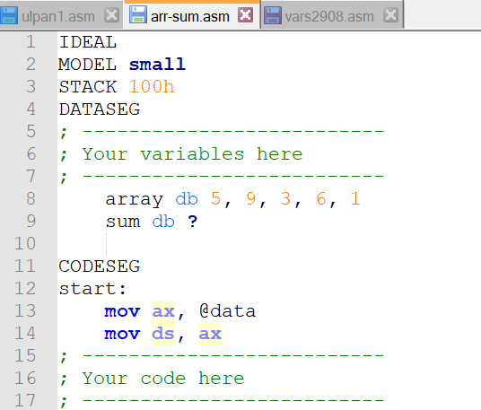
דוגמת הרצה לתוכנית
הדרישה:
לכתוב תוכנית שמוגדר בה מערך array עם
5 מספרים בגודל byte
יש לאתחל את איברי המערך ב- DATASEG
יש לסכם את איברי המערך לתוך משתנה sum בגודל byte

Slide 28
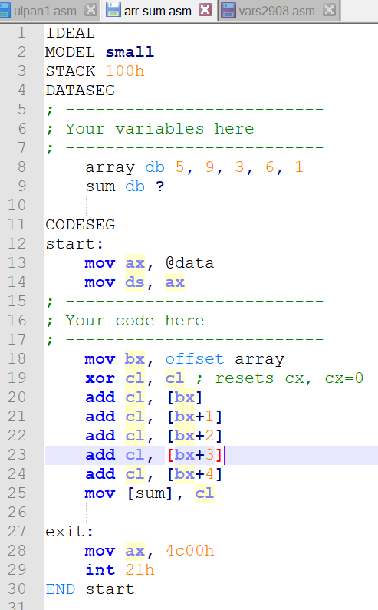
הרצת התוכנית
תהליך העבודה הרגיל:
  Tasm /zi arr-sum.asm
  תיקון שגיאות אם יש
  Tlink /v arr-sum.obj
  TD arr-sum.exe
  View -> cpu

Slide 29
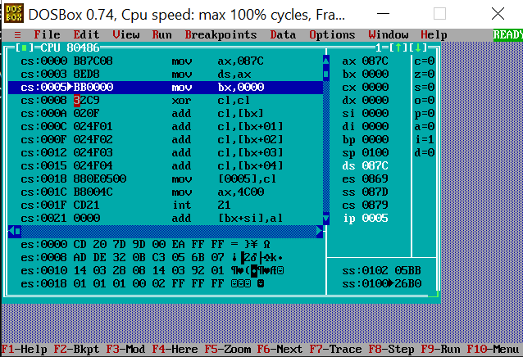
הרצת 2 פקודות ראשונות – לאיתחול ה-DB

Slide 30
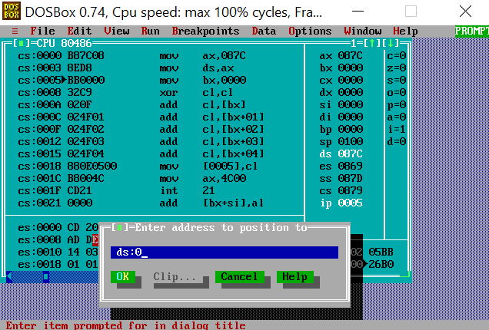
הצגת ה-DB

Slide 31
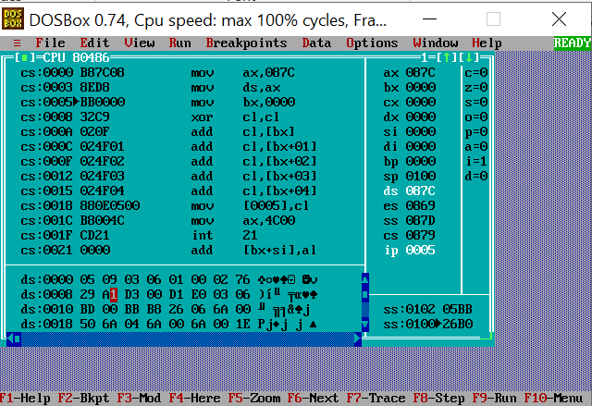
הכתובת של המערך נטענת ל-bx
ניתן לראות את array

Slide 32
וזהו sum

Slide 33
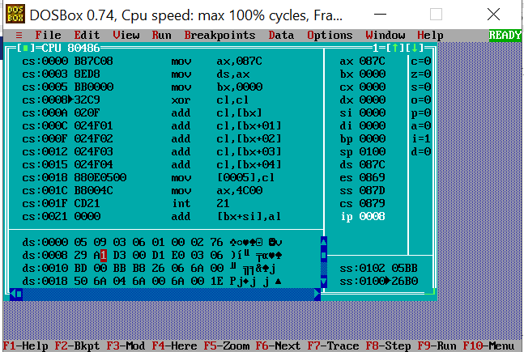
XOR cl, cl
פקודה לאיפוס של רגיסטר
(נלמד בהמשך)

Slide 34
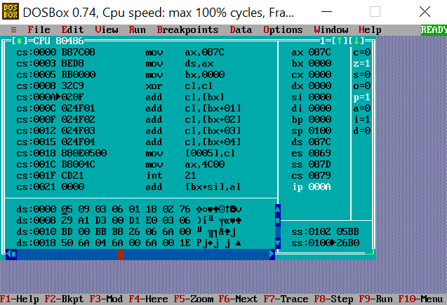
חיבור האיבר הראשון במערך אל cl

Slide 35
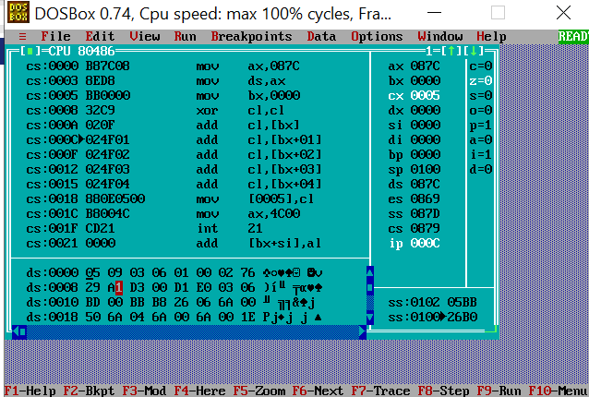
ב-cl יש 5
כעת מחברים את האיבר השני

Slide 36
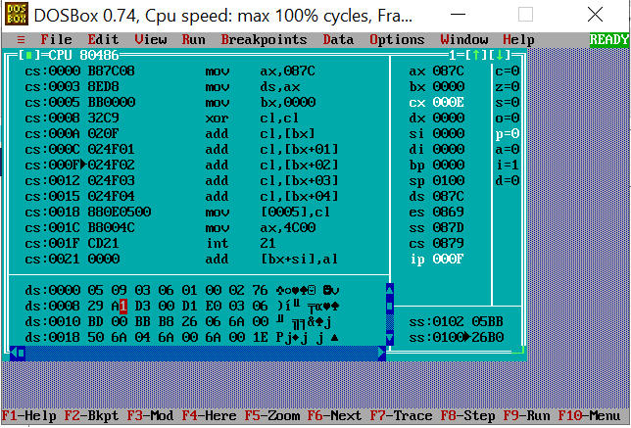
ממשיכים לחבר את איברי המערך אל cl

Slide 37
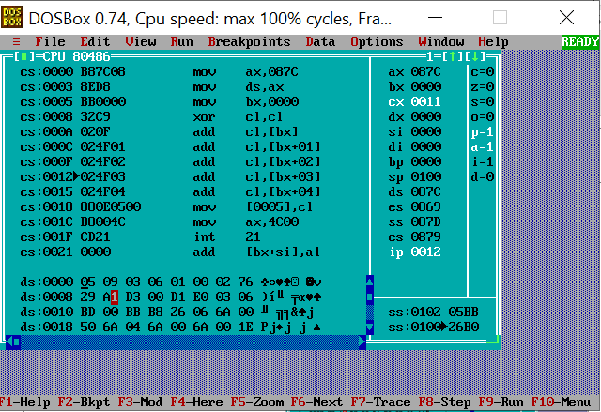

Slide 38
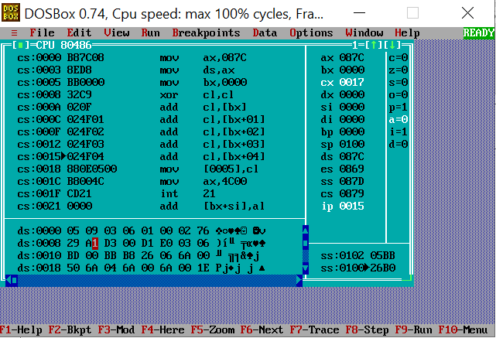
הגענו לאיבר האחרון של המערך

Slide 39
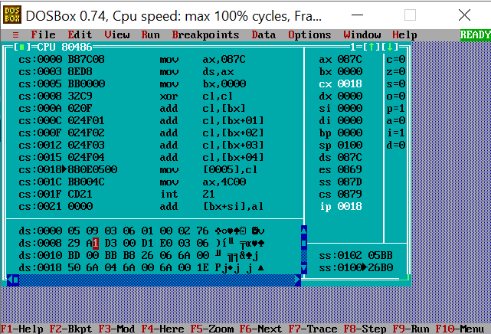
סכום איברי המערך 18h = 24d
כעת מעבירים את התוצאה
מ-cl ל-sum

Slide 40
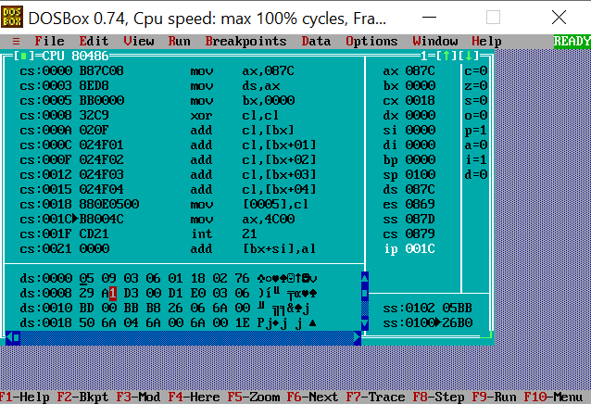
סיימנו!

Slide 41
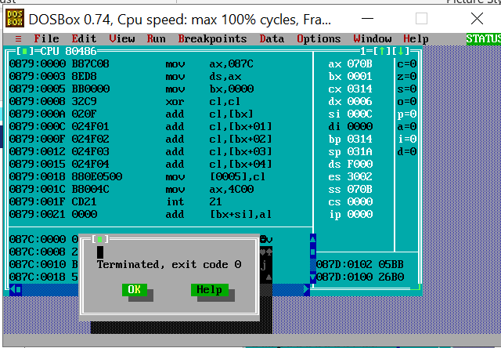
יציאה מהתוכנית

Slide 42
עוד דוגמה
נניח שבתרגיל הקודם היה לנו מערך של bytes כזה:
array db 10, 10, 10, 10, 250
sum db ?
במקרה הזה הסיכום של איברי array הוא 290.
  290 לא נכנס ב-byte -> לכן נדרש ש-sum יהיה בגדול word
האתגר שעומד בפנינו:
  מערך של איברים בגודל bytes
  חייבים ש-sum יהיה word

Slide 43
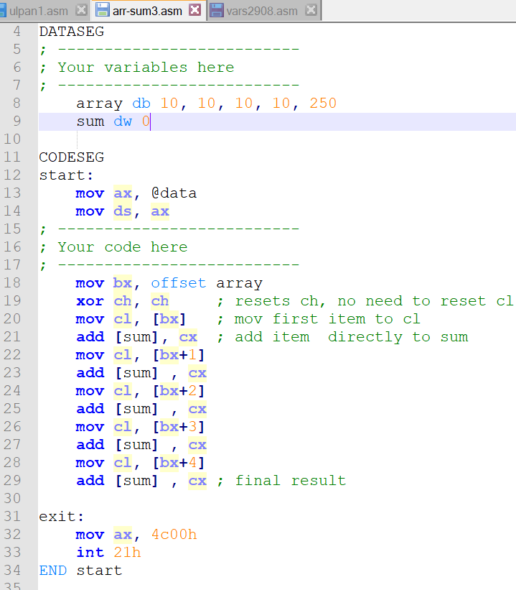
הפיתרון – בגישה אחת
בהגדרת sum נונים לו ערך 0.
מחברים ישירות לתוך sum, כאשר המחובר הוא תמיד cx (במקום cl).
איך?
  מאפסים את ch
  בכל סיבוב מעתיקים את האיבר הבא במערך אל cl
  ואז מחברים את cx ישירות ל-sum (שניהם בגודל word)

Slide 44
תרגילי בית
תרגיל 1:
הגדירו מערך array עם 8 איברים בגודל word. אתחלו אותו במספרים שונים.
הגדירו משתנה sum בגודל word
חשבו את סכום איברי המערך לתוך המשתנה sum
שימו לב לשינויים הנדרשים מהתוכניuת שהוצגה קודם
תרגיל 2:
הגדירו 3 מערכים arr1, arr2, diff עם 5 איברים בגודל word. אתחלו את 2 המערכים הראשונים במספרים שונים.
בתוך המערך diff חשבו את ההפרש בין כל זוג איברים תואם ב –arr1 ו-arr2 (אם האיבר הראשון ב-arr1 הוא 4 והאיבר הראשון ב-arr2 הוא 3, אז האיבר הראשון ב-diff יהיה 1).

Slide 45
סיכום
למדנו להכיר את פקודות add, sub
את פקודות adc, sbb
ואת inc, dec
ראינו דוגמה לפעולת סיכום של איברי מערך!

Slide 46

שקופית זו היא חובה
שימוש ביצירות מוגנות בזכויות יוצרים ואיתור בעלי זכויות
השימוש ביצירות במהלך שידור זה נעשה לפי סעיף 27א לחוק זכות יוצרים, תשס"ח-2007. אם הינך בעל הזכויות באחת היצירות, באפשרותך לבקש מאיתנו לחדול מהשימוש ביצירה, זאת באמצעות פנייה לדוא"ל rights@education.gov.il

